Slide 1
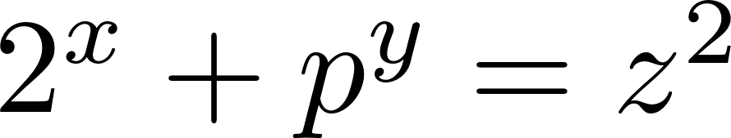
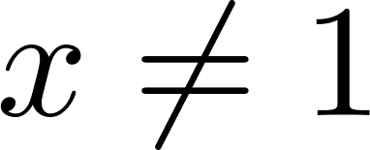
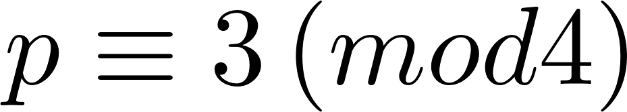
สมการไดโอแฟนด์ไทน์ เมื่อ และ
นำเสนอโดย
นางสาวชลธิชา พ่วงเฟื่อง

Slide 2
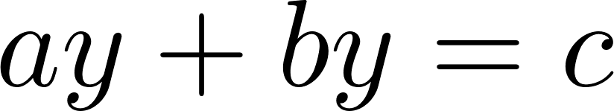
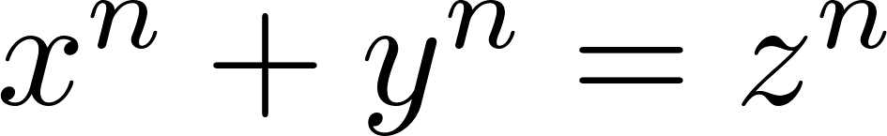
สมการไดโอแฟนด์ไทน์คืออะไร ?
สมการไดโอแฟนด์ไทน์ คือ สมการที่เราสนใจคำตอบที่เป็นจำนวนเต็ม ซึ่งอาจเป็นสมการดีกรีหนึ่ง
หรือดีกรีที่มากกว่าหนึ่ง อาจมีตัวแปรหนึ่งตัวหรือหลายตัวหรืออาจเป็นระบบสมการที่กำหนดตัวแปร
มากกว่าจำนวนของสมการ เช่น
เป็นต้น
สมการ และ คือตัวอย่างของสมการไดโอแฟนไทน์
อย่างไรก็ตาม ในการหาคำตอบที่เป็นจำนวนเต็มของสมการ เราจะไม่ค่อยพบทฤษฎีบททั่ว ๆ ไป
ที่สามารถประยุกต์ใช้ได้กับสมการหลาย ๆ ประเภท แต่เรามักจะพบเทคนิคเฉพาะที่ใช้ในการแก้สมการในแต่ละรูปแบบเท่านั้น

Slide 3
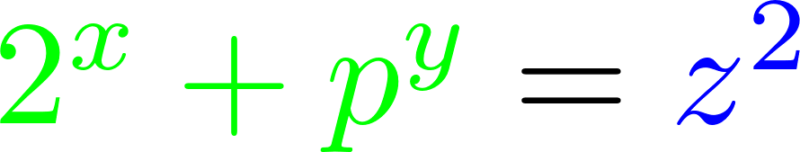

Slide 4


